Slide 1
COVID-19: Lage National, 26.08.2020
Informationen für den Krisenstab
Datenstand | Anzahl | Änderung zum Vortag |  | Inzidenz (Fälle/ 100.000 Einw.)
26.08.2020; 0:00 Uhr |  | Ganze Zahl | Prozent
Bestätigte Fälle | 236.429 | +1.576 | +0,67% | 284
Verstorbene | 9.280 | +3 | +0,03 % | 11,2
Anteil Verstorbene | 3,9%
Genesene | ca. 210.600
7-Tage Inzidenz | 10,2
Schätzung der Reproduktionszahl (R)
Schätzung der Reproduktionszahl (R):
  26.08.2020: 0,85 (95%-Prädiktionsintervall: 0,69 - 1,05)
  25.08.2020: 0,90 (95%-Prädiktionsintervall: 0,74- 1,10)
Schätzung eines stabileren R (7-Tage-R):
  26.08.2020: 0,93 (95%-Prädiktionsintervall: 0,84 - 1,03)
  25.08.2020: 0,92 (95%-Prädiktionsintervall: 0,83 - 1,03)
DIVI Datenstand 25.08.2020 | Anzahl | Änderung zum Vortag
Aktuell ITS | 223 | -22
Beatmet | 133 | +1
Notes:
Quelle: Ordner des aktuellen Lageberichts S:\Projekte\RKI_nCoV-Lage\3.Kommunikation\3.7.Lageberichte

Slide 2
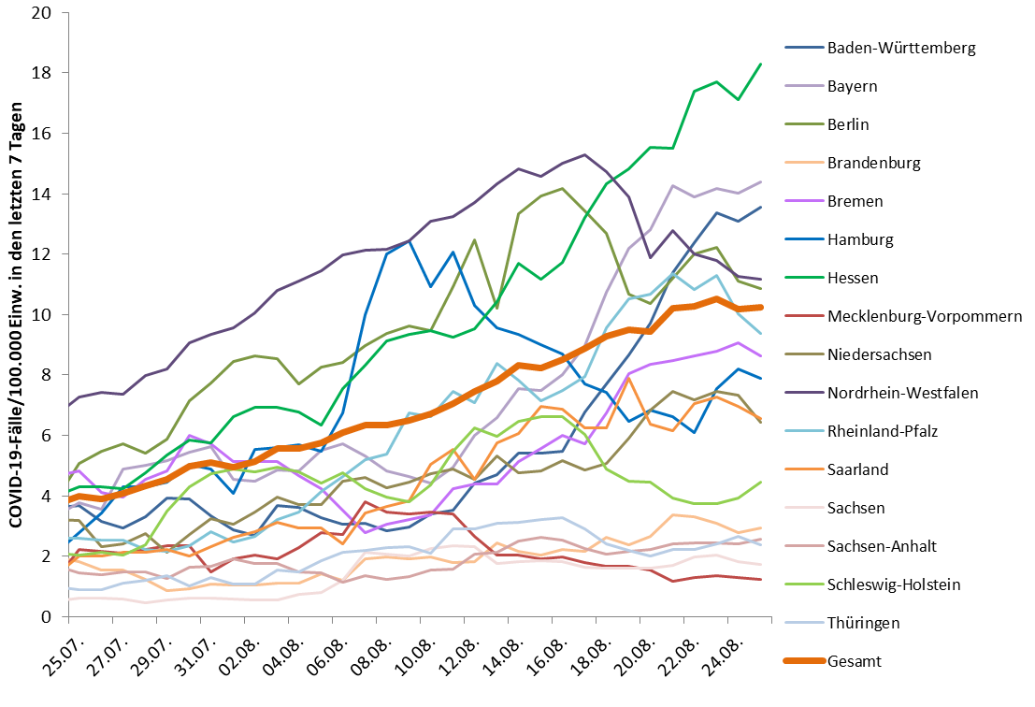
7-Tages-Inzidenz nach Meldedatum Bundesländer (Datenstand 26.08.2020 0:00 Uhr)
3.
2.
5.
1.
4.
6.
Notes:
Datei Fallzahlen_kumulativ_Datum

Slide 3
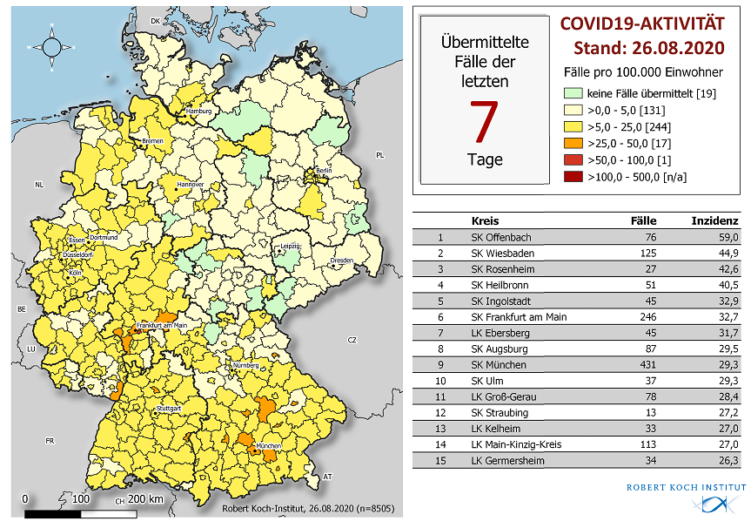
Geografische Verteilung in Deutschland: 7-Tage-Inzidenz
n = | 8.505
17 | LK mit 7-Tages-Inzidenz >25-50 Fälle/100.000 Einw.
1 | LK mit 7-Tages-Inzidenz >50-100 Fälle/100.000 Einw.
0 | LK mit 7-Tages-Inzidenz >100-500 Fälle/100.000 Einw.

Slide 4
Vergleich Meldewochen 33 und 34: Fallzahl und Inzidenz nach Bundesland (Datenstand 25.08.2020; 0:00 Uhr)

Slide 5
Wochenvergleich KW 10 - 34: COVID-19-Fälle nach Geschlecht, Alter, Hospitalisierung, Verstorbene (Datenstand 25.08.2020; 0:00 Uhr)
*Daten noch nicht aussagekräftig, da Ausgang der Erkrankungen in diesen Wochen noch unklar

